Slide 1

Vežba 10
Prostiranje toplote
Termodinamika sa termotehnikom

Slide 2
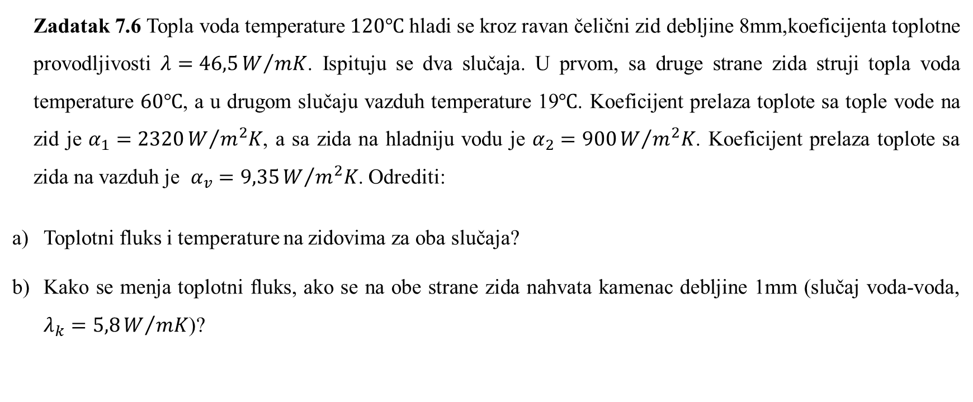
Zadatak 7.6 Topla voda temperature $120℃$ hladi se kroz ravan čelični zid debljine 8mm,koeficijenta toplotne provodljivosti $λ=46,5W/{mK}$. Ispituju se dva slučaja. U prvom, sa druge strane zida struji topla voda temperature $60℃$, a u drugom slučaju vazduh temperature 19$℃$. Koeficijent prelaza toplote sa tople vode na zid je $α_{1}=2320W/{m^{2}K}$, a sa zida na hladniju vodu je $α_{2}=900W/{m^{2}K}$. Koeficijent prelaza toplote sa zida na vazduh je $α_{v}=9,35W/{m^{2}K}$. Odrediti:
Toplotni fluks i temperature na zidovima za oba slučaja?
Kako se menja toplotni fluks, ako se na obe strane zida nahvata kamenac debljine 1mm (slučaj voda-voda, $λ_{k}=5,8W/{mK}$)?

Slide 3
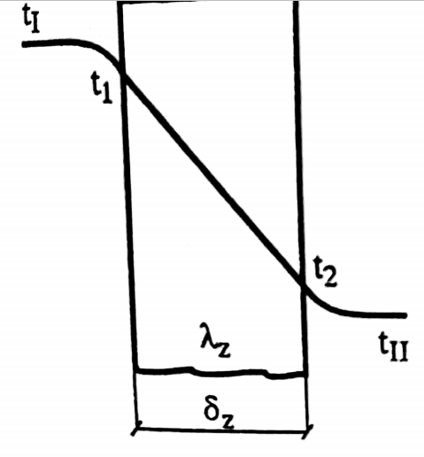

$$q=\frac{t_{I}−t_{II}}{\frac{1}{α_{1}}+\frac{δ}{λ}+\frac{1}{α_{2}}}$$
$$q=\frac{t_{I}−t_{1}}{\frac{1}{α_{1}}}=const$$
$$q=\frac{120\left[℃\right]−60\left[℃\right]}{\frac{1}{2320\left[W/{m^{2}K}\right]}+\frac{0,008\left[m\right]}{46,5\left[W/{mK}\right]}+\frac{1}{900\left[W/{m^{2}K}\right]}}=35\left[{kW}/{m^{2}}\right]$$
$$t_{1}=t_{I}−q\frac{1}{α_{1}}=120\left[℃\right]−\frac{35000\left[W/{m^{2}}\right]}{2320\left[W/{m^{2}K}\right]}=105\left[℃\right]$$
$$q=\frac{t_{2}−t_{II}}{\frac{1}{α_{2}}}$$

Slide 4
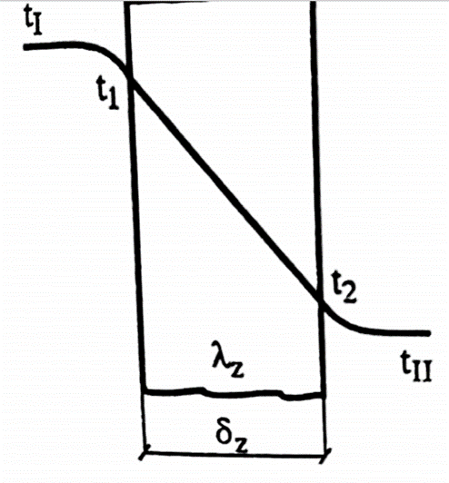

$$t_{2}=t_{II}+q\frac{1}{α_{2}}=60\left[℃\right]+\frac{35000\left[W/{m^{2}}\right]}{900\left[W/{m^{2}K}\right]}=98,8\left[℃\right]$$
$$q^{′}=\frac{t_{I}−t_{II}^{′}}{\frac{1}{α_{1}}+\frac{δ}{λ}+\frac{1}{α_{v}}}$$
$$q^{′}=\frac{120\left[℃\right]−19\left[℃\right]}{\frac{1}{2320\left[W/{m^{2}K}\right]}+\frac{0,008\left[m\right]}{46,5\left[W/{mK}\right]}+\frac{1}{9,35\left[W/{m^{2}K}\right]}}$$
$$q^{′}=939\left[W/{m^{2}}\right]$$
$${t_{1}}^{′}=t_{I}−q^{′}\frac{1}{α_{1}}=120\left[℃\right]−\frac{939\left[W/{m^{2}}\right]}{2320\left[W/{m^{2}K}\right]}=119,6\left[℃\right]$$
$${t_{2}}^{′}={t_{II}}^{′}+q^{′}\frac{1}{α_{v}}=19\left[℃\right]+\frac{939\left[W/{m^{2}}\right]}{9,35\left[W/{m^{2}K}\right]}=119,4\left[℃\right]$$

Slide 5
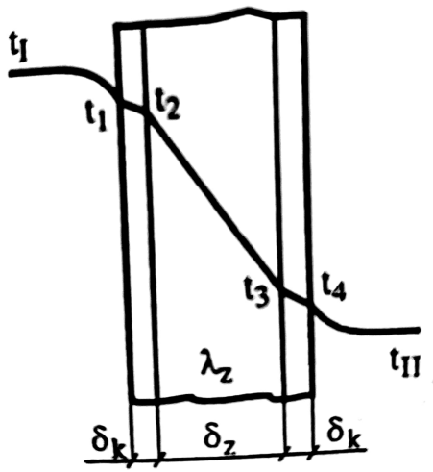
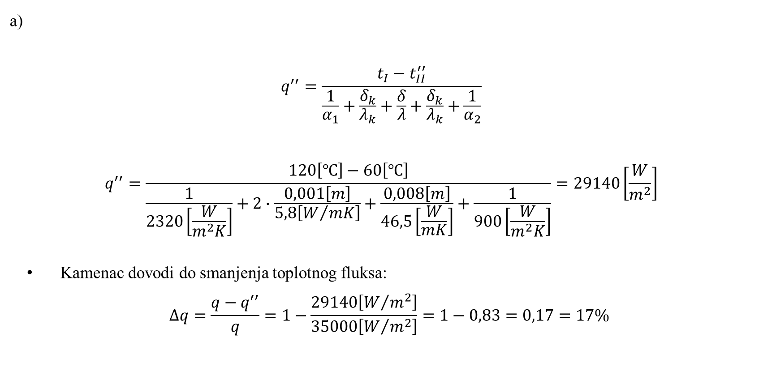
$$q^{′′}=\frac{t_{I}−t_{II}^{′′}}{\frac{1}{α_{1}}+\frac{δ_{k}}{λ_{k}}+\frac{δ}{λ}+\frac{δ_{k}}{λ_{k}}+\frac{1}{α_{2}}}$$
$$q^{′′}=\frac{120\left[℃\right]−60\left[℃\right]}{\frac{1}{2320\left[\frac{W}{m^{2}K}\right]}+2∙\frac{0,001\left[m\right]}{5,8\left[W/{mK}\right]}+\frac{0,008\left[m\right]}{46,5\left[\frac{W}{mK}\right]}+\frac{1}{900\left[\frac{W}{m^{2}K}\right]}}=29140\left[\frac{W}{m^{2}}\right]$$
Kamenac dovodi do smanjenja toplotnog fluksa:
$$∆q=\frac{{q−q}^{′′}}{q}=1−\frac{29140\left[W/{m^{2}}\right]}{35000\left[W/{m^{2}}\right]}=1−0,83=0,17=17\%$$

Slide 6
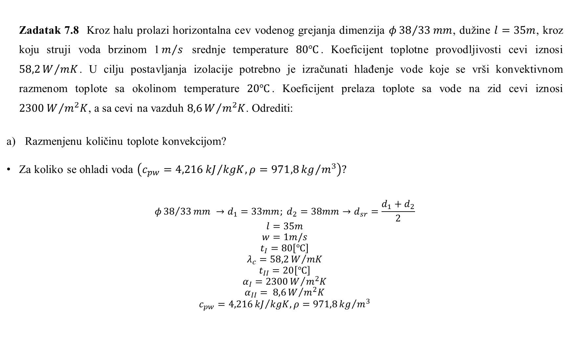
Zadatak 7.8 Kroz halu prolazi horizontalna cev vodenog grejanja dimenzija $φ{38}/{33}mm$, dužine $l=35m$, kroz koju struji voda brzinom 1$m/s$ srednje temperature $80℃$. Koeficijent toplotne provodljivosti cevi iznosi $58,2W/{mK}$. U cilju postavljanja izolacije potrebno je izračunati hlađenje vode koje se vrši konvektivnom razmenom toplote sa okolinom temperature $20℃$. Koeficijent prelaza toplote sa vode na zid cevi iznosi $2300W/{m^{2}K}$, a sa cevi na vazduh $8,6W/{m^{2}K}$. Odrediti:
Razmenjenu količinu toplote konvekcijom?
Za koliko se ohladi voda $\left(c_{pw}=4,216{kJ}/{kgK, ρ=971,8{kg}/{m^{3}}}\right)?$
$$φ{38}/{33}mm →d_{1}=33mm; d_{2}=38mm→d_{sr}=\frac{d_{1}+d_{2}}{2}$$
$$l=35m$$
$$w=1m/s$$
$$t_{I}=80\left[℃\right]$$
$$λ_{c}=58,2W/{mK}$$
$$t_{II}=20\left[℃\right]$$
$$α_{I}=2300W/{m^{2}K}$$
$$α_{II}= 8,6W/{m^{2}K}$$
$$c_{pw}=4,216{kJ}/{kgK, ρ=971,8{kg}/{m^{3}}}$$

Slide 7
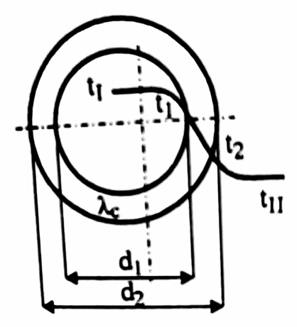

Rešenje:
Zbog velike dužine cevi u odnosu na prečnik slučaj se svodi na prolaz toplote kroz ravan zid:
$$Φ=\frac{\left(t_{I}−t_{II}\right){∙S}_{1}}{\frac{1}{k}}$$
$$\frac{1}{k}=\frac{1}{α_{1}}+\frac{δ_{c}}{λ_{c}}+\frac{1}{α_{2}}$$
$$\frac{1}{k}=\frac{1}{2300\left[\frac{W}{m^{2}K}\right]}+\frac{0,0025\left[m\right]}{58,2\left[\frac{W}{mK}\right]}+\frac{1}{8,6\left[\frac{W}{m^{2}K}\right]}=0,12\left[\frac{m^{2}K}{W}\right]$$
$$S_{1}=S∙l=2π∙r∙l=π∙d∙l=π∙d_{m}∙l=π∙\left(\frac{d_{1}+d_{2}}{2}\right)∙l=3,9\left[m^{2}\right]$$
$$Φ=\frac{80\left[℃\right]−20\left[℃\right]}{0,12\left[\frac{W}{m^{2}K}\right]}∙3,9\left[m^{2}\right]=1950\left[W\right]$$

Slide 8

$$S_{2}=\frac{d_{1}^{2}π}{4}$$
$$Φ=m∙c_{p}∙△t=ρ∙S_{2}∙w∙c_{p}∙△t=ρ∙\frac{d_{1}^{2}π}{4}∙w∙c_{p}∙△t$$
Hlađenje vode:
$$△t=\frac{Φ}{ρ∙\frac{d_{1}^{2}π}{4}w∙c_{p}}$$
$$△t=\frac{1950\left[W\right]}{971,8\left[{kg}/{m^{3}}\right]∙\frac{π∙{\left(0,033\right)}^{2}\left[m^{2}\right]}{4}∙1\left[m/s\right]∙4,216\left[{kJ}/{kgK}\right]}=0,56\left[℃\right]$$

Slide 9
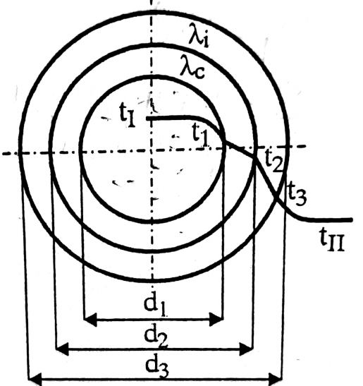
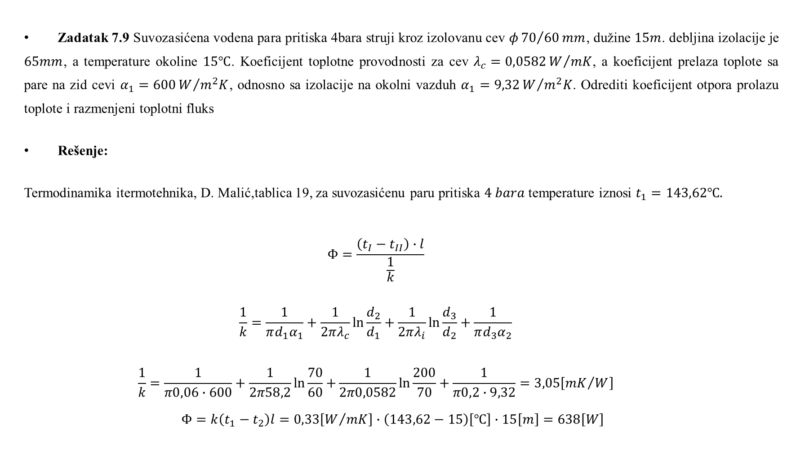
Zadatak 7.9 Suvozasićena vodena para pritiska 4bara struji kroz izolovanu cev $φ{70}/{60}mm$, dužine $15m$. debljina izolacije je $65mm$, a temperature okoline $15℃$. Koeficijent toplotne provodnosti za cev $λ_{c}=0,0582W/{mK}$, a koeficijent prelaza toplote sa pare na zid cevi $α_{1}=600W/{m^{2}K}$, odnosno sa izolacije na okolni vazduh $α_{1}=9,32W/{m^{2}K}$. Odrediti koeficijent otpora prolazu toplote i razmenjeni toplotni fluks
Rešenje:
Termodinamika itermotehnika, D. Malić,tablica 19, za suvozasićenu paru pritiska $4 bara$ temperature iznosi $t_{1}=143,62℃.$
$$Φ=\frac{\left(t_{I}−t_{II}\right)∙l}{\frac{1}{k}}$$
$$\frac{1}{k}=\frac{1}{πd_{1}α_{1}}+\frac{1}{2πλ_{c}}\ln{\frac{d_{2}}{d_{1}}}+\frac{1}{2πλ_{i}}\ln{\frac{d_{3}}{d_{2}}+\frac{1}{πd_{3}α_{2}}}$$
$$\frac{1}{k}=\frac{1}{π0,06∙600}+\frac{1}{2π58,2}\ln{\frac{70}{60}+}\frac{1}{2π0,0582}\ln{\frac{200}{70}}+\frac{1}{π0,2∙9,32}=3,05\left[{mK}/W\right]$$
$$Φ=k\left(t_{1}−t_{2}\right)l=0,33\left[W/{mK}\right]∙\left(143,62−15\right)\left[℃\right]∙15\left[m\right]=638\left[W\right]$$

Slide 10
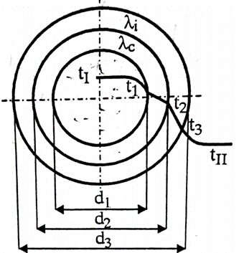
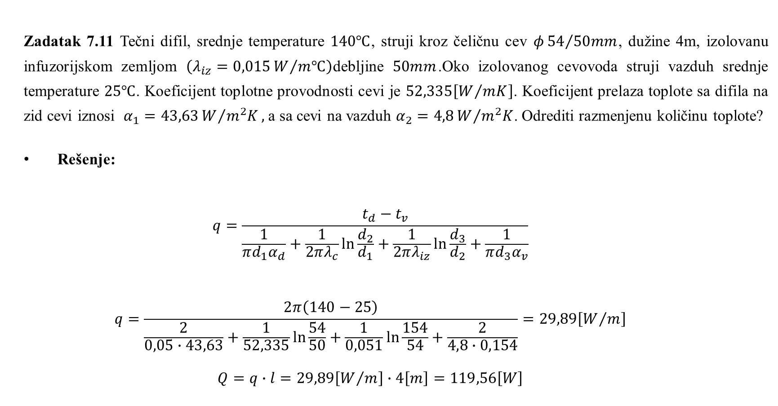
Zadatak 7.11 Tečni difil, srednje temperature $140℃$, struji kroz čeličnu cev $φ{54}/{50mm}$, dužine 4m, izolovanu infuzorijskom zemljom $\left(λ_{iz}=0,015W/{m℃}\right)$debljine $50mm$.Oko izolovanog cevovoda struji vazduh srednje temperature $25℃$. Koeficijent toplotne provodnosti cevi je $52,335\left[W/{mK}\right]$. Koeficijent prelaza toplote sa difila na zid cevi iznosi $α_{1}=43,63W/{m^{2}K},$a sa cevi na vazduh $α_{2}=4,8W/{m^{2}K}$. Odrediti razmenjenu količinu toplote?
Rešenje:
$$q=\frac{t_{d}−t_{v}}{\frac{1}{πd_{1}α_{d}}+\frac{1}{2πλ_{c}}\ln{\frac{d_{2}}{d_{1}}+\frac{1}{2πλ_{iz}}\ln{\frac{d_{3}}{d_{2}}+\frac{1}{πd_{3}α_{v}}}}}$$
$$q=\frac{2π\left(140−25\right)}{\frac{2}{0,05∙43,63}+\frac{1}{52,335}\ln{\frac{54}{50}+\frac{1}{0,051}\ln{\frac{154}{54}+\frac{2}{4,8∙0,154}}}}=29,89\left[W/m\right]$$
$$Q=q∙l=29,89\left[W/m\right]∙4\left[m\right]=119,56\left[W\right]$$

Slide 11
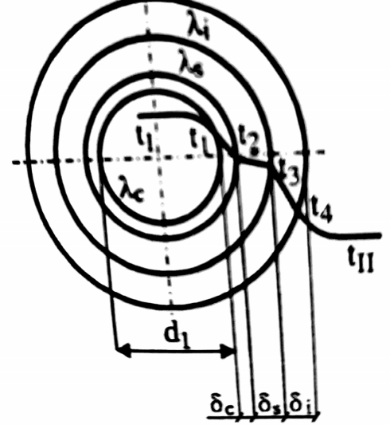
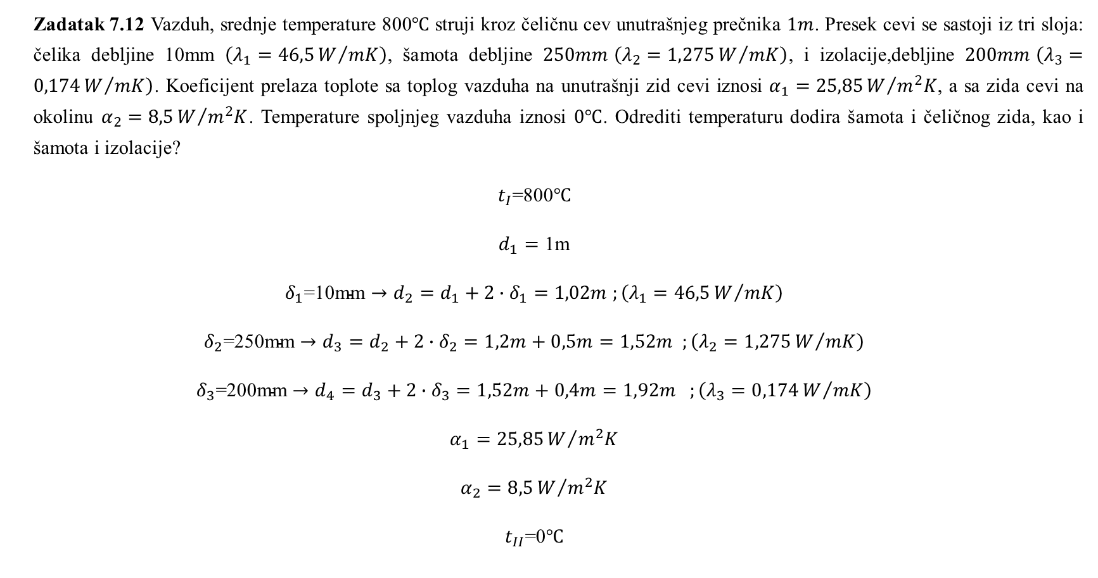
Zadatak 7.12 Vazduh, srednje temperature 800$℃$ struji kroz čeličnu cev unutrašnjeg prečnika $1m$. Presek cevi se sastoji iz tri sloja: čelika debljine 10mm $\left(λ_{1}=46,5W/{mK}\right)$, šamota debljine $250mm \left(λ_{2}=1,275W/{mK}\right)$, i izolacije,debljine $200mm \left(λ_{3}=0,174W/{mK}\right)$. Koeficijent prelaza toplote sa toplog vazduha na unutrašnji zid cevi iznosi $α_{1}=25,85W/{m^{2}K}$, a sa zida cevi na okolinu $α_{2}=8,5W/{m^{2}K}$. Temperature spoljnjeg vazduha iznosi $0℃$. Odrediti temperaturu dodira šamota i čeličnog zida, kao i šamota i izolacije?
$$t_{I}\text{=}\text{800}℃$$
$$d_{1}=\text{1}\text{m}$$
$$δ_{1}\text{=}\text{10}\text{mm}→d_{2}=d_{1}+2∙δ_{1}=1,02m ;\left(λ_{1}=46,5W/{mK}\right)$$
$$δ_{2}\text{=250}\text{mm}→d_{3}=d_{2}+2∙δ_{2}=1,2m+0,5m=1,52m ;\left(λ_{2}=1,275W/{mK}\right)$$
$$δ_{3}\text{=200}\text{mm}→d_{4}=d_{3}+2∙δ_{3}=1,52m+0,4m=1,92m ;\left(λ_{3}=0,174W/{mK}\right)$$
$$α_{1}=25,85W/{m^{2}K}$$
$$α_{2}=8,5W/{m^{2}K}$$
$$t_{II}\text{=0}℃$$

Slide 12

Rešenje:
$$Φ=\frac{t_{I}−t_{II}}{\frac{1}{πd_{1}α_{1}}+\frac{1}{2πλ_{c}}\ln{\frac{d_{2}}{d_{1}}+\frac{1}{2πλ_{s}}\ln{\frac{d_{3}}{d_{2}}+\frac{1}{2πλ_{i}}\ln{\frac{d_{4}}{d_{3}}+\frac{1}{πd_{4}α_{2}}}}}}$$
$$Φ=\frac{180−0}{\frac{1}{π∙25.85}+\frac{1}{2∙π∙46.5}\ln{\frac{1.02}{1}}+\frac{1}{2∙π∙1.275}\ln{\frac{1.52}{1.02}+\frac{1}{2∙π∙0.174}\ln{\frac{1.92}{1.52}+\frac{1}{π∙1.92∙8.5}}}}=2700\left[W/m\right]$$
$$t_{1}=t_{I}−Φ\frac{1}{πd_{1}α_{1}}$$
$$t_{1}=800\left[℃\right]−\frac{2.7\left[{kW}/m\right]}{1\left[m\right]∙π∙25,85\left[W/{m^{2}K}\right]}=767\left[℃\right]$$
$$t_{2}=t_{I}−Φ(\frac{1}{πd_{1}α_{1}}+\frac{1}{2πλ_{c}}\ln{\frac{d_{2}}{d_{1}}})$$
$$t_{2}=800\left[℃\right]−2.7\left[{kW}/m\right](\frac{1}{π∙1\left[m^{2}\right]∙25,85\left[W/{m^{2}K}\right]}+\frac{1}{2∙π∙46.5\left[W/{m^{2}K}\right]}\ln{\frac{1.02}{1}})=766\left[℃\right]$$
$$t_{3}=t_{2}−q\frac{1}{2πλ_{s}}\ln{\frac{d_{3}}{d_{2}}}$$
$$t_{3}=766\left[℃\right]−\frac{2700\left[W/m\right]}{2π∙1,275\left[W/{mK}\right]}ln\frac{1,52m}{1,02m}=?\left[℃\right]$$

Slide 13
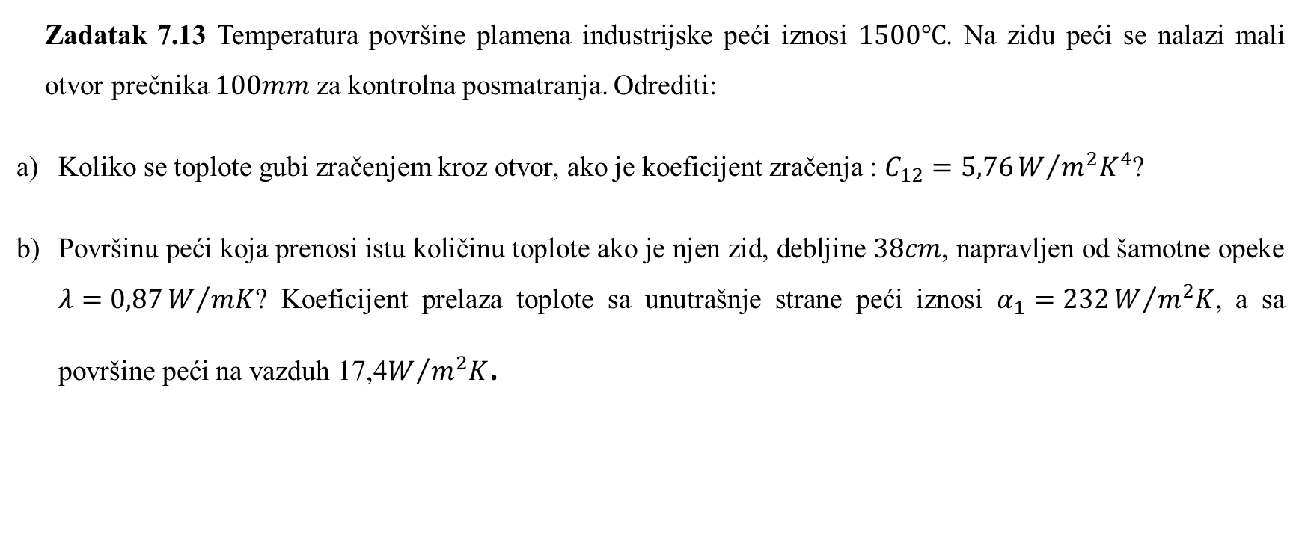
Zadatak 7.13 Temperatura površine plamena industrijske peći iznosi $1500℃$. Na zidu peći se nalazi mali otvor prečnika $100mm$ za kontrolna posmatranja. Odrediti:
Koliko se toplote gubi zračenjem kroz otvor, ako je koeficijent zračenja : $C_{12}=5,76W/{m^{2}K^{4}}$?
Površinu peći koja prenosi istu količinu toplote ako je njen zid, debljine $38cm$, napravljen od šamotne opeke $λ=0,87W/{mK}$? Koeficijent prelaza toplote sa unutrašnje strane peći iznosi $α_{1}=232W/{m^{2}K}$, a sa površine peći na vazduh 17,4$W/{m^{2}K}$.

Slide 14

Rešenje:
$$Φ=S∙C_{1,2}\left[{\left(\frac{T_{1}}{100}\right)}^{4}−{\left(\frac{T_{2}}{100}\right)}^{4}\right]$$
$$Φ=\frac{{0,1}^{2}\left[m^{2}\right]π}{4}5,76\left[W/{m^{2}K^{4}}\right]\left[{\left(\frac{1773}{100}\right)}^{4}−{\left(\frac{273}{100}\right)}^{4}\right]=4468\left[W\right]$$
Odgovarajuća površina peći koja prenese konvekcijom i kondukcijom istu kolićinu toplote je:
$$S=\frac{Φ^{′}}{k∙△t}$$
$$\frac{1}{k}=\frac{1}{α_{1}}+\frac{δ}{λ}+\frac{1}{α_{2}}=\frac{1}{232\left[\frac{W}{m^{2}K}\right]}+\frac{0,38\left[m\right]}{0,87\left[\frac{W}{mK}\right]}+\frac{1}{17,4\left[\frac{W}{m^{2}K}\right]}=0,5\left[\frac{W}{m^{2}K}\right]$$
$$S=\frac{4468\left[W\right]}{2\left[\frac{W}{m^{2}K}\right]\left(1773−273\right)\left[K\right]}=1,49\left[m^{2}\right]$$

